Slide 1
Atividades

Slide 2
Atividade 1
PROBLEMA NA CLAMBA
Naquele dia, depois de plomar, fui ver drão o Zé queria ir comigo lá na clamba. Achei melhor grulhar-lhe, porém, na hora de grulhar, vi-o passando na golipesta. Então, dei-me conta de que ele já tinha outro programa. Assim, resolvi ir nix. Até chegar à clamba, tudo bem. Estacionei o zulpinho, pus a chave no bolso e desci correndo para aproveitar ao chinto aquele sol gostoso e o mar pli sulapente.

Slide 3
Não parecia haver um galpo na clamba. Tirei os grispes e a bangoula. Estava pli quieto ali que até me saltipou. Mas, esqueci logo das saltipações no prazer de ficar ali, inclusive tirei a malna de tode para ficar mais à vontade. Não sei quanto tempo fiquei nadando, siltando e corristando. Foi na hora de voltar da clamba, que me dei conta de que nem os grispes e nem a bangoula estavam mais onde eu tinha deixado. O que fazer?

Slide 4
Atividade 2
Agora, identifique o tipo de texto (verbal, não verbal ou sincrético/híbrido). Em seguida, explique quais as críticas sociais presentes em cada um deles.

Slide 5
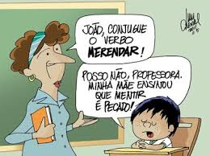
Texto 2.1

Slide 6
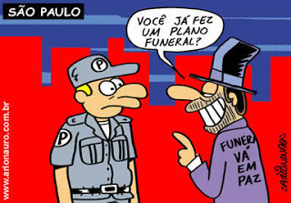
Atividade 2.2

